Slide 1

«Разнообразие методов и форм организации детской деятельности по ознакомлению детей с природой родного края»
Подготовила: Антипина О.Н.

Slide 2
Методы формирования познавательных интересов
- Наблюдения
- Экскурсии
- Просмотр видео фильмов и электронных презентаций
- Познавательные беседы
- Чтение познавательных рассказов (сказок, легенд)
- Реалистические рассказы из опыта воспитателя и детей

Slide 3
Исследовательская деятельность
- опыты (экспериментирование) с предметами и их свойствами;
- коллекционирование (классификационная работа);
- путешествие по карте;
- путешествие по «реке времени».

Slide 4
Использование ИКТ
- Составление мультимедийных презентаций;
- использование и разработка интерактивных компьютерных игр;
- создание электронных книг, журналов;
- просмотр видеофильмов;
- Виртуальные походы и экскурсии

Slide 5
Игровые методы
- Экологические игры (игры-викторины, брейн-ринги, квест-игры, геокешинг, игры-путешествия, игры-опыты, игры-исследования, игры-ребусы)
- Дидактические игры
- Сюжетно-ролевые игры
- Игровые обучающие ситуации

Slide 6
Метод проектов
- Разработка и реализация проектов экологического содержания;
- Лэпбуки по экологическим темам.

Slide 7
Метод моделирования
- Изготовление моделей
- Мнемотехника
- Майнд-карты (древовидные схемы)

Slide 8
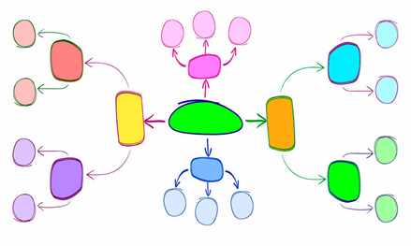
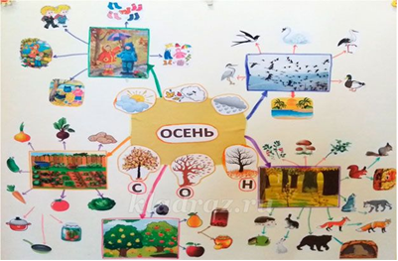

Slide 9
Методы ТРИЗ
- Метод экологической идентификации (отождествление себя с каким-либо природным объектом или явлением, игровой прием «превращения» в образы животных, растений, действия от их имени),
- Кольца Луллия;
- Системный оператор;
- Составление загадок, сочинение историй и сказок, «Хорошо – плохо», «Что будет, если …?» и др.

Slide 10
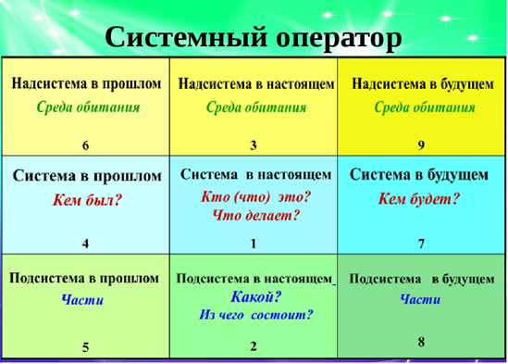
Мама-лиса в норе | Нора с лисятами | Место обитания лисы – лес
Зародыш | Лисенок (детеныш) | Взрослая лиса
Части зародыша | Части тела слабого неумелого лисенка | Части тела взрослой лисы

Slide 11
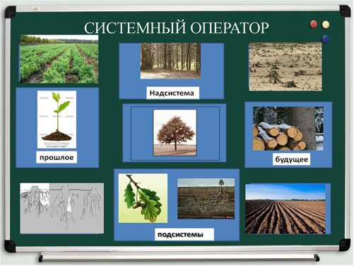

Slide 12
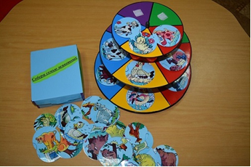

Slide 13
Методы музейной педагогики
- Организация и оборудование мини-музеев, природных экспозиций, картинных галерей, непосредственно связанных с экологическим воспитанием дошкольников

Slide 14
- Развлечения, праздники экологического характера;
- Экологические конкурсы;
- «Экологические акции»
- «Экологические тропинки»

Slide 15
Спасибо за внимание

